Slide 1
Микроэкономика-2
Филатов Александр Юрьевич
(Главный научный сотрудник, доцент ШЭМ ДВФУ)
alexander.filatov@gmail.com
https://vk.com/alexander.filatov, https://vk.com/baikalreadings
https://youtube.com/alexanderfilatov
Лекции 8.1-8.2
Монополистическая конкуренция.
Внешние эффекты

Slide 2
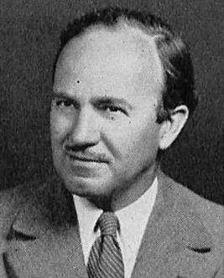
2
Монополистическая конкуренция
Chamberlin’ 1933: реальные рынки существуют между совершенной конкуренцией и монополией
Идеи:
Фирмы продают продукты, не являющиеся совершенными субститутами, т.е. они диф-ференцированы.
Каждая фирма производит единственный вид продукта с возрастающей отдачей от масшта-ба и в состоянии назначать цену, превышаю-щую предельные издержки.
Число фирм в отрасли достаточно большое, чтобы каждая фирма занимала малый объем рынка и не влияла на его характеристики.
Существует свободный вход на рынок и вы-ход с рынка, прибыль фирм – нулевая.
Эдвард Хастингс
Чемберлин
(1899 – 1967)

Slide 3
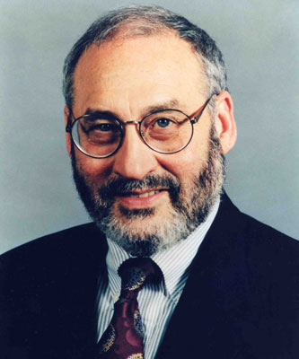

3
Модель Диксита-Стиглица’ 1977
Джозеф Стиглиц (род. 1943).
Лауреат Нобелевской премии по экономике (2001) за анализ рынков с асимметричной ин-формацией.
Авинаш Диксит (род. 1944)
Президент Эконометрическо-го общества и Американской экономической ассоциации
Базовые предположения модели Диксита-Стиглица:
Любовь потребителей к разнообразию (моделируется через CES-фун-кцию полезности).
Возрастающая отдача от масштаба (моделируется через функцию из-держек TC = F + cq).

Slide 4
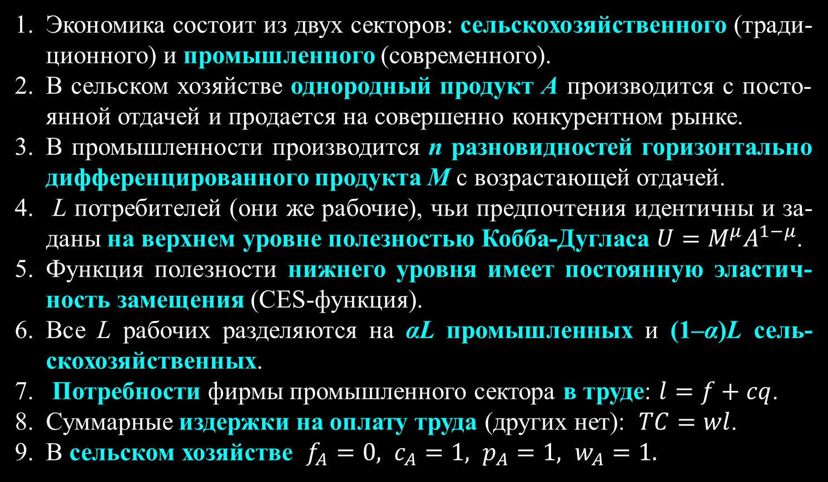
4
Модель Диксита-Стиглица’ 1977
Экономика состоит из двух секторов: сельскохозяйственного (тради-ционного) и промышленного (современного).
В сельском хозяйстве однородный продукт A производится с посто-янной отдачей и продается на совершенно конкурентном рынке.
В промышленности производится n разновидностей горизонтально дифференцированного продукта M с возрастающей отдачей.
L потребителей (они же рабочие), чьи предпочтения идентичны и за-даны на верхнем уровне полезностью Кобба-Дугласа $U=M^{μ}A^{1−μ}$.
Функция полезности нижнего уровня имеет постоянную эластич-ность замещения (CES-функция).
Все L рабочих разделяются на αL промышленных и (1–α)L сель-скохозяйственных.
Потребности фирмы промышленного сектора в труде: $l=f+cq$.
Суммарные издержки на оплату труда (других нет): $TC=wl$.
В сельском хозяйстве $f_{A}=0, c_{A}=1, p_{A}=1, w_{A}=1.$

Slide 5

5
Задача потребителя
CES-функция полезности:
Крайние случаи:
ρ = 0, σ =1 – независимые товары, полезность Кобба-Дугласа: $M=\prod{q_{i}}$.
ρ = 1, σ → ∞ – совершенные заменители, линейная полезность: $M=\sum{q_{i}}$.
Задача потребителя – максимизация полезности от приобретения диф-ференцированного продукта, если на него тратится доля μ дохода I:
Функция Лагранжа:

Slide 6
6
Задача фирмы
Задача фирмы – максимизация прибыли:
Большое число участников рынка ⇒ цена, установленная j-фирмой,
не влияет на спрос i-фирмы ⇒
В долгосрочном равновесии прибыль всех фирм равна нулю:
Размер фирмы (по числу рабочих) и число фирм:
Равновесный уровень заработной платы (из баланса предложения и
спроса в сельском хозяйстве):

Slide 7
7
Сравнительная статика
Влияние параметров модели на возникающее равновесие:
 | p | q | TR | w | n | l
f | • | + | + | • | – | +
c | + | – | • | • | • | •
L | • | • | • | • | + | •
σ | ↓ | ↑ | ↑ | • | – | +
α | ↓ | • | ↓ | ↓ | • | •
μ | ↑ | • | ↑ | ↑ | • | •
+ – зависимости в форме прямой или обратной пропорциональности;
↑↓ возрастающие или убывающие зависимости общего вида;
• пары переменных, связь между которыми отсутствует.
Дальнейшие направления развития модели Диксита-Стиглица:
Неоднородные фирмы (Melitz’ 2003),…
Учет институциональных ограничений относительно цен, зарплат,…
Учет образования, миграции.
Анализ международной торговли (Krugman’ 1979, 1980, 1991).

Slide 8


8
Гравитационная модель торговли
Isaak Newton’ 1687: закон всемирного тяготения
$$F_{ij}=G\frac{M_{i}M_{j}}{D_{ij}^{2}}$$
F_{ij} – сила взаимодействия, M_{i}, M_{j} – массы частиц, D_{ij} – расстояние между ними, G – гравитационная постоянная.
Jan Tinbergen’ 1962: приложение к международной торговле
$$F_{ij}=G\frac{M_{i}^{α}M_{j}^{β}}{D_{ij}^{γ}},$$
$$\ln{F_{ij}}=\ln{G}+α\ln{M_{i}}+β\ln{M_{j}}−γ\ln{D_{ij}}$$
F_{ij} – экспорт из i-страны в j-страну, M_{i}, M_{j} – ВВП стран, D_{ij} – расстояние.
Экспорт зависит от
– собственного ВВП, т.к. производством определяется предложение;
– ВВП импортирующей страны, т.к. он определяет емкость рынка;
– расстояния, определяющего транспортные издержки.
Факт > прогноза ⇒ вероятно субсидирование экспорта.
Факт < прогноза ⇒ вероятны дискриминационные ограничения импорта.

Slide 9
9
Гравитационная модель торговли
Долгое время не было микроэкономического обоснования, притом что «гравитационная модель – это одна из наиболее значительных историй успеха в эмпирических экономических исследованиях, а также одна из наиболее любопытных междисциплинарных аналогий» (Feenstra, 2001).
James Anderson’ 1979: первая попытка микроэкономического обосно-вания, множество различных подходов в 1990-2000-х годах.
2000-е : вхождение гравитационных моделей в мэйнстрим.
Современный стандарт: Helpman-Melitz-Rubinstein (2008).
Объясняют:
– асимметричные торговые потоки;
– нулевую торговлю ряда стран (издержки выхода на внешний рынок
превосходят прибыли от торговли).
Учитывают:
– неоднородность фирм по производительности;
– иные факторы (общность языка, транспортное сообщение, общую
границу, принадлежность к торговым или политическим блокам.

Slide 10
10
Гравитационная модель для России
Базовая модель:
Крупнейшие пары регионов-аутлаеров в базовой модели для России
Регион-экспортер | Регион-импортер | Отклонение
Москва | Московская область | –2150,0
Московская область | Москва | –1304,4
Москва | Тверская область | –101,3
Санкт-Петербург | Ленинградская обл. | –72,2
Москва | Тульская область | –66,8
Москва | Владимирская область | –64,0
… | … | …
Калининградская обл. | Москва | 200,6
Тюменская область | Москва | 216,3
Ямало-Ненецкий АО | Москва | 235,6
Санкт-Петербург | Москва | 278,5
Ямало-Ненецкий АО | Тюменская область | 287,2
Тюменская область | Ямало-Ненецкий а. о. | 293,5

Slide 11

11
Модифицированные модели
Ключевые замеченные причины отклонений (первое приближение):
Отсутствие железнодорожного сообщения (сокращает торговлю).
Общая граница двух регионов (увеличивает торговлю).
Особая роль столиц и, в первую очередь, Москвы (ее недоторговля в роли экспортера.
Наличие границы с иностранным государством (влияет на сокращение внутрироссийской торговли).
Модели с учетом указанных отклонений:

Slide 12
12
Выводы по моделям
Размер региона-экспортера значимо положительно влияет на объемы экспорта. Эластичность экспорта по размеру региона равна 1,1.
Размер региона-импортера значимо положительно влияет на объемы импорта. Эластичность импорта по размеру региона равна 0,85.
Расстояние значимо отрицательно влияет на размер торговли. Элас-тичность объема торговли по расстоянию равна –1,3.
Отсутствие у региона железнодорожного сообщения оказывает зна-чимое (примерно в 2 раза) отрицательное влияние на торговлю.
Соседние регионы торгуют существенно (приблизительно в 1,5 раза) больше.
Регионы РФ втрое меньше импортируют товары из Москвы.
Наличие у региона границы с другим государством оказывает зна-чимое (приблизительно в 1,5 раза) отрицательное влияние на размер торговли.

Slide 13
13
Внешние эффекты
Внешние эффекты (экстерналии) – побочные эффекты, воздействую-щие на третьих лиц и не учтенные теми, кто это действие совершает.
Возможные направления действия:
Производство – производство
Отриц.: химзавод, загрязняющий окружающую среду, уменьшает прибыли находящегося неподалеку курорта.
Полож.: пасека и яблоневый сад положительно влияют друг на друга.
2. Производство – потребление
Отриц.: выбросы химзавода влияют на здоровье местных жителей.
Полож.: завод ремонтирует дорогу, по которой ездят местные жители.
3. Потребление – производство
Отриц.: пикники, как причина пожара, вредят лесному хозяйству.
Полож.: людная улица позволяет не охранять забор предприятия.
4. Потребление – потребление
Отриц.: въезд в центр на личном автомобиле усиливает пробку.
Полож.: изучение иностранного языка облегчает жизнь иностранцам.

Slide 14
14
Провалы рынка и их устранение
Провал рынка возникает при отсутствии платы за внешний эффект!
Ресурс нужен различным экономическим агентам, однако по некоторым причинам рынка не возникает, и агенты не учитывают возникающие затраты/прибыли и производят продукцию в неэффективном объеме.
Теорема Коуза: при невысоких трансакционных издержках любое чет-кое распределение прав собственности устраняет неэффективность.
Возможные способы решения проблемы внешних эффектов:
Регламентация.
Закрепление прав собственности и создание рынка.
Интернализация внешних эффектов.
Налоги и субсидии Пигу, возвращающие экономическую систему в эффективное состояние + неискажающее налогообложение, позволя-ющее всем агентам получать не менее, чем первоначальные прибыли.

Slide 15













15
Налоги Пигу. Численный пример
Комбинат: $p_{1}=15, {TC}_{1}=2000+5q_{1}+0,01q_{1}^{2}−2q_{2}$.
Курорт: $p_{2}=70−0,4q_{2}−0,1q_{1}, TC=10q_{2}$.
0. Индивидуальная рациональность:
$$π_{1}=15q_{1}−2000−5q_{1}−0,01q_{1}^{2}+2q_{2}→\max_{q_{1}}{,}$$
$q_{1}=500$,
$$π_{2}=\left(70−0,4q_{2}−0,1q_{1}\right)q_{2}−10q_{2}→\max_{q_{2}}{,}$$
$q_{2}=12,5,$ $p_{2}=15.$
$$π_{1}=525,$$
$$π_{2}=62,5,$$
$π=π_{1}+π_{2}=525+62,5=587,5$.
1. Интернализация внешних эффектов с помощью объединения:
$$π=10q_{1}−2000−0,01q_{1}^{2}+2q_{2}+\left(70−0,4q_{2}−0,1q_{1}\right)q_{2}−10q_{2}→\max_{q_{1},q_{2}}{.}$$
$$\left\{\begin{aligned}\frac{∂π}{∂q_{1}}=10−0,02q_{1}−0,1q_{2}=0, \\ \frac{∂π}{∂q_{2}}=62−0,8q_{2}−0,1q_{1}=0 \end{aligned}\right.$$
$q_{1}=300$,
$q_{2}=40,$ $p_{2}=24,$
$$π_{1}=180,$$
$π_{2}=560$,
$π=π_{1}+π_{2}=180+560=740>587,5$.
Объединение позволяет увеличить общественное благосостояние!

Slide 16









16
Налоги Пигу. Численный пример
2. Налоги и субсидии Пигу:
Вводим налог t за производство единицы продукции комбината и
субсидируем каждого туриста в размере s для перехода в оптимум.
$$π_{1}=15q_{1}−2000−5q_{1}−0,01q_{1}^{2}+2q_{2}−tq_{1}→\max_{q_{1}}{,}$$
$$10−t−0,02q_{1}=0,$$
$q_{1}=500−50t=300$,
$t=4$.
$$π_{2}=\left(70−0,4q_{2}−0,1q_{1}\right)q_{2}−10q_{2}+sq_{2}→\max_{q_{2}}{,}$$
$$60+s−0,8q_{2}−0,1∙300=0,$$
$$q_{2}=\left(30+s\right)/0,8=40,$$
$s=2$.
Проблема: убытки комбината и избыточная прибыль курорта!
$π_{1}=−1020$, $π_{2}=640$.
3. Неискажающее налогообложение:
Аккордный налог/субсидия – возвращает прибыль к исходному уровню
$π_{1}=−1020+S=525$, $S=1545$.
$π_{2}=640−T=62,5$, $T=577,5$.
Выигрыш общества (изменение общественного благосостояния):
$$∆SW=tq_{1}+T−sq_{2}−S=4∙300+577,5−2∙40−1545=152,5$$

Slide 17
17
Сетевые внешние эффекты
Сетевые внешние эффекты – особый вид экстерналий, при котором по-лезность товара для одного индивида зависит от числа и иногда личнос-тей других людей, потребляющих данный товар.
## Мода, тарифы сотовых операторов, программные продукты, стандарты и форматы, социальные сети, языки, платежные системы, валюты,…
Классический спрос: n = 1000 индивидов, резервная цена v_{i} = 1000 – i.
Спрос на сетевое благо: резервная цена $p_{i}=v_{i}\frac{n}{1000}=\left(1000−i\right)\frac{n}{1000}$.
i | v_{i} | p_{i}
100 | 900 | 90
200 | 800 | 160
300 | 700 | 210
400 | 600 | 240
500 | 500 | 250
…
800 | 200 | 160
Готовность платить
Спрос
Предложение
A
В
C
Размер сети

Slide 18
18
Динамика на рынке сетевых благ
Готовность платить
Высокие
издержки
Ключевой вопрос:
Какое из равновесий реализуется?
При высоких издержках:
При любом начальном размере се-ти все от нее со отсоединяются.
Спрос
Низкие
издержки
A
В
C
При низких издержках:
Есть критический размер сети В, начиная с которого она будет авто-матически расти до уровня С.
Размер сети
A, C – устойчивые равновесия,
B – неустойчивое равновесие.
Равновесие определяют ожидания (самосбывающиеся пророчества).
Положительные эффекты не интернализуются ⇒ недостаток блага.
Проблема стандартов: Betamax (Sony) vs VHS (JVC).
Конкуренция на рынке (свой!) vs конкуренция за рынок (общий!)

Slide 19
19
Спасибо
за внимание!
alexander.filatov@gmail.com
https://vk.com/alexander.filatov, https://vk.com/baikalreadings
https://youtube.com/alexanderfilatov

